Slide 1

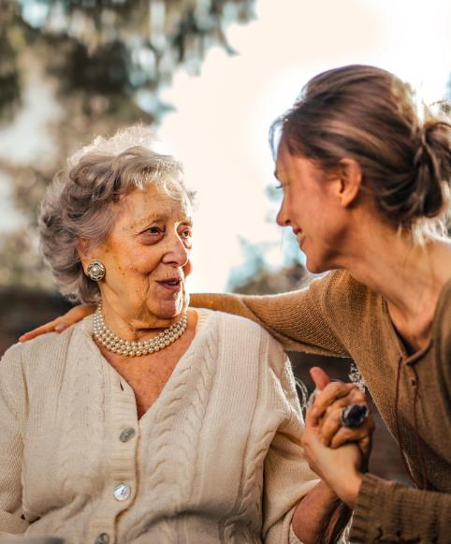





Paese d’origine
Come raccontare la storia del vostro Paese d’origine
in modo interessante?
M2W1-M01

Slide 2
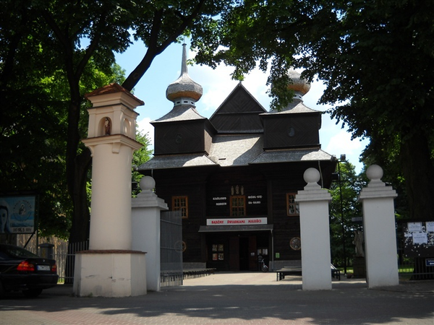
Obiettivo dei workshop:
Il pubblico imparerà la definizione di “terra d’origine" e il metodo della narrazione.

Slide 3




TUTTI POSSONO RACCONTARE STORIE?

Slide 4

Paese d’origine- Un luogo a cui si è emotivamente legati
dove si è nati
dove si è cresciuti
dove si vive

Slide 5

RACCONTARE IL VOSTRO PAESE D’ORIGINE SECONDO LO SCHEMA:
  Che posto è? (nome, luogo)
  Perché è importante?
  Cosa lo rende speciale?

Slide 6


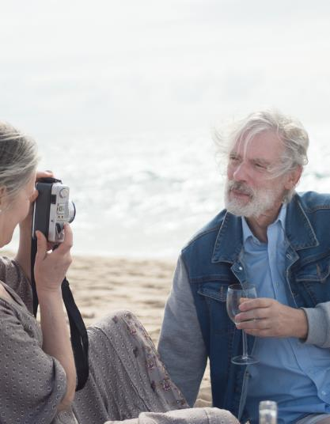

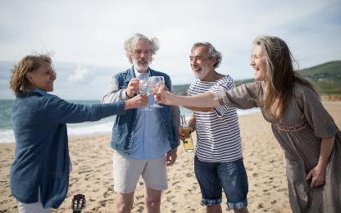

STORYTELLING - RACCONTARE UNA STORIA

Slide 7
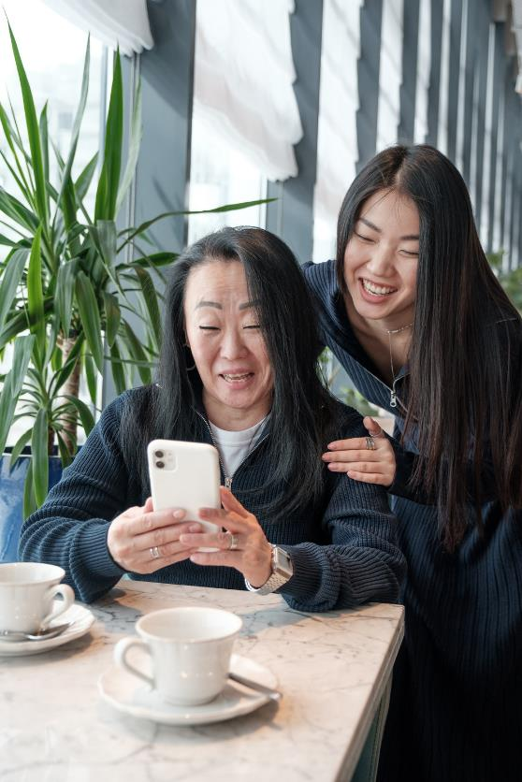

La narrazione è un processo che richiede il coinvolgimento del narratore e dell'ascoltatore allo stesso tempo.

Slide 8

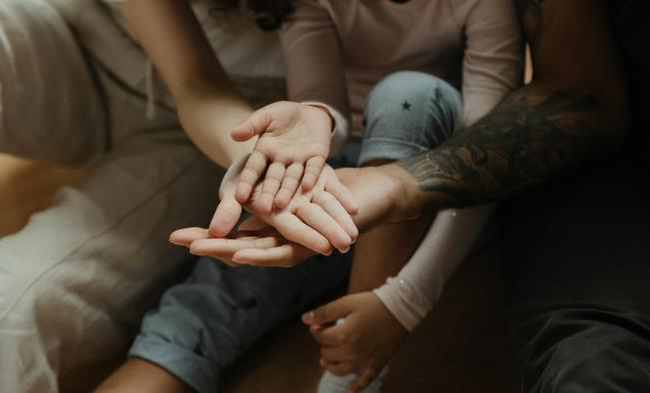
REGOLE PER CREARE UNA BUONA STORIA:
  CONNESSIONE
  EMOZIONI
  AUTENTICITÀ

Slide 9

PIANO STORICO N. 1
INTRODUZIONE
SVILUPPO
CONCLUSIONE
Tentativo di soluzione del problema da parte del protagonista
Risoluzione del problema e conclusione
Presentare il protagonista e il suo problema

Slide 10

PIANO STORICO N. 2
INIZIO
PROBLEMA
TENTATIVO FALLITO DI RISOLVERE IL PROBLEMA
RISOLVERE IL PROBLEMA
CONCLUSIONE

Slide 11

Ascolta la storia del mio paese d’origine

Slide 12




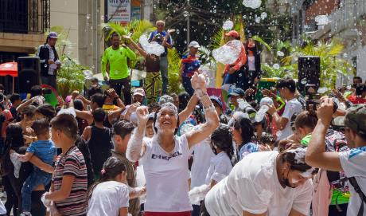
ASSOCIAZIONI
LA MIA PICCOLA PATRIA
EMOZIONI
PERSONE
EVENTI

Slide 13
FOGLIO DI LAVORO 1/5
CREARE LA PROPRIA STORIA SUL PROPRIO PAESE D’ORIGINE UTILIZZANDO IL METODO DELLA NARRAZIONE
I vostri appunti
Inizio
Presentate la vostra terra d’origine, il protagonista e il contesto, descrivendo perché è importante nella vostra storia. Ricordate che a questo punto dovete già sapere come finirà la storia e cosa volete dire al vostro pubblico.

Slide 14
FASCICOLO 2/5
CREARE LA PROPRIA STORIA SUL PROPRIO PAESE D’ORIGINE UTILIZZANDO IL METODO DELLA NARRAZIONE
Problema
Delineate il problema affrontato dall'eroe del Paese d’origine che avete raffigurato e descrivete perché è così significativo per lui/lei (anche voi potete essere questo eroe).
I vostri appunti

Slide 15
FASCICOLO 3/5
CREARE LA PROPRIA STORIA SUL PROPRIO PAESE D’ORIGINE UTILIZZANDO IL METODO DELLA NARRAZIONE
Tentativo fallito di risolvere il problema
I vostri appunti
Descrivete il primo e fallimentare tentativo del protagonista di affrontare un problema dalla sua prospettiva individuale. Descrivete cosa ha provato il protagonista in quel momento e come questo fallimento lo ha influenzato.

Slide 16
FOGLIO DI LAVORO 4/5
CREARE LA PROPRIA STORIA SUL PROPRIO PAESE D’ORIGINE UTILIZZANDO IL METODO DELLA NARRAZIONE
Risolvere il problema
I vostri appunti
Descrivete la situazione che ha portato alla risoluzione del problema, prestando particolare attenzione agli elementi che possono suscitare emozioni.

Slide 17
FOGLIO DI LAVORO 5/5
CREARE LA PROPRIA STORIA SUL PROPRIO PAESE D’ORIGINE UTILIZZANDO IL METODO DELLA NARRAZIONE
Fine
I vostri appunti
Concludete la storia con una sorta di conclusione che sia significativa per il vostro pubblico.

Slide 18


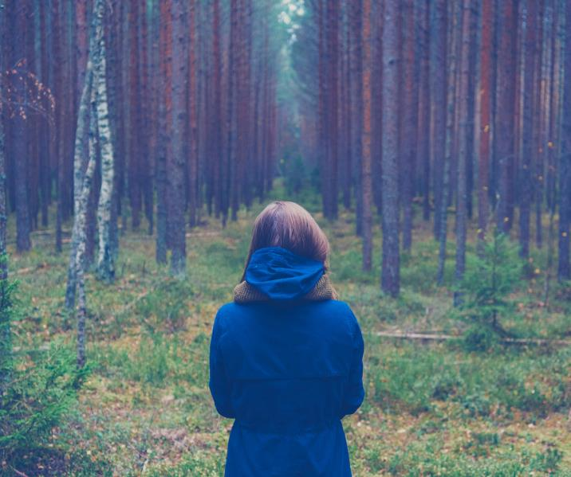
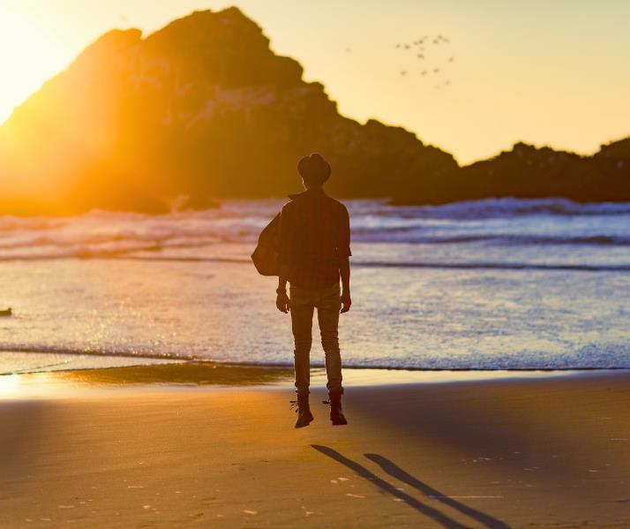
CREARE LA NOSTRA STORIA

Slide 19

Preparazione per la presentazione delle storie preparate:
  Ascoltate con attenzione
  Domande
  Valutare sulla scheda elettorale

Slide 20
SCHEDA DI VOTO
CREARE LA PROPRIA STORIA SUL PROPRIO PAESE D’ORIGINE UTILIZZANDO IL METODO DELLA NARRAZIONE
Nome e cognome del narratore
IL PUNTEGGIO VA DA 1 A 10, DOVE 1 SIGNIFICA CHE NON MI È PIACIUTO E 10 SIGNIFICA CHE MI È PIACIUTO MOLTO
Spiegazione

Slide 21
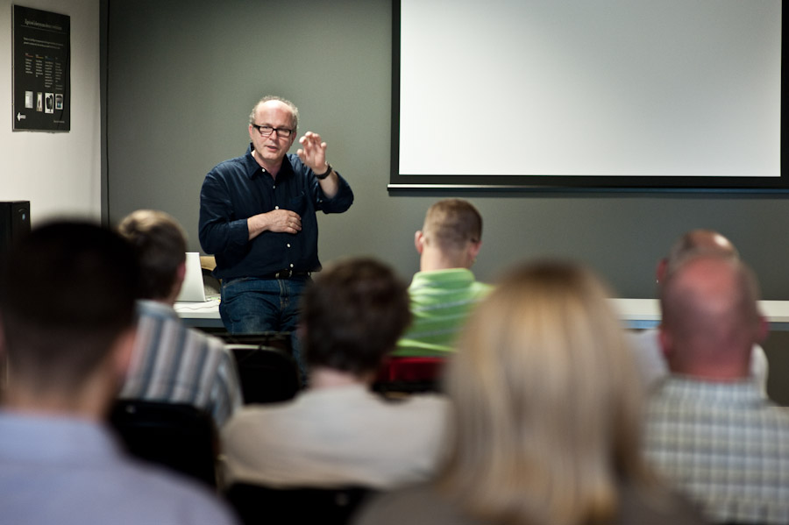
Raccontare storie di terre d’origine

Slide 22


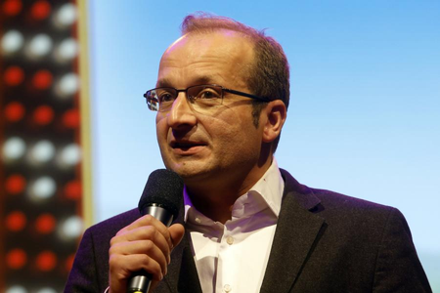



La scelta dei tre migliori narratori
Lidia
Nina
Robert
Punteggio.......
Punteggio......
Punteggio......

Slide 23
Ribadire i principi della narrazione di una terra d’origine per mezzo della narrazione
Tentativo fallito di risolvere il problema
Inizio
Problema
Risolvere il problema
Conclusione

Slide 24

Grazie per l'attenzione

